Slide 1


Slide 2
Le Problème
Notre Solution
✗ Marché immobilier opaque & fragmenté
✓ Marketplace centralisée & sécurisée
✗ Annonces par bouche-à-oreille uniquement
✓ Annonces vérifiées avec photos & vidéos
✗ Pas de visibilité sur les prix du marché
✓ Géolocalisation précise (Google Maps)
✗ Arnaques fréquentes sans vérification
✓ Chat direct propriétaire ↔ locataire
✗ Processus de recherche très chronophage
✓ Système de notation & avis transparents
IMOBARELD

Slide 3
Un Marché à Fort Potentiel
22 M+
2 M+
40%
< 5%
Habitants au
Burkina Faso
Habitants à
Ouagadougou
Population
urbaine jeune
Taux de
numérisation
immobilière
Opportunité de disruption digitale dans l'immobilier ouest-africain
IMOBARELD

Slide 4
Fonctionnalités Principales
👤 Pour les Locataires
🏠 Pour les Propriétaires
✔ Recherche multicritères avancée
✔ Publication d'annonces (photos + vidéos)
✔ Filtres : catégorie, quartier, prix
✔ Tableau de bord de gestion
✔ Galerie photos & vidéos HD
✔ Suivi des vues et interactions
✔ Avis et notes des propriétés
✔ Messagerie intégrée avec les clients
✔ Favoris & alertes nouvelles annonces
✔ Boost d'annonces payant
✔ Chat direct avec le propriétaire
✔ Badge Propriétaire Vérifié
✔ Géolocalisation et carte interactive
✔ Gestion d'abonnement
✔ Mode hors-ligne (cache local)
✔ Historique des transactions
IMOBARELD

Slide 5
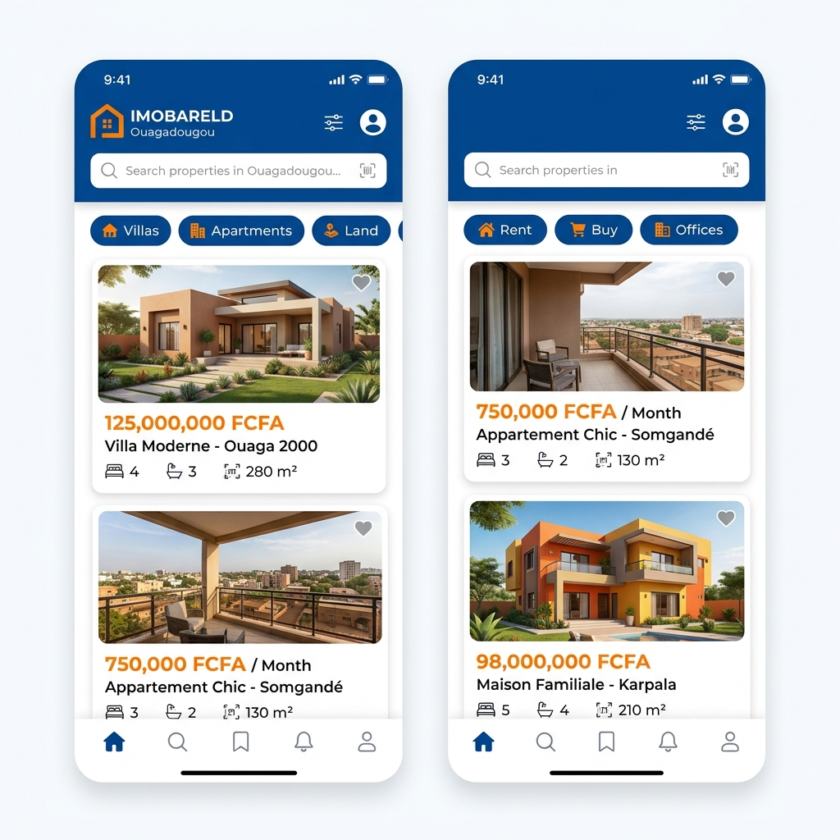
Écran d'Accueil
Vue principale avec :
• Catégories : Appartements, Maisons,
Terrains, Magasins, Boutiques
• Annonces boostées en tête de liste
• Barre de recherche intelligente
• Bannières promotionnelles
• Nouvelles propriétés en temps réel
IMOBARELD

Slide 6
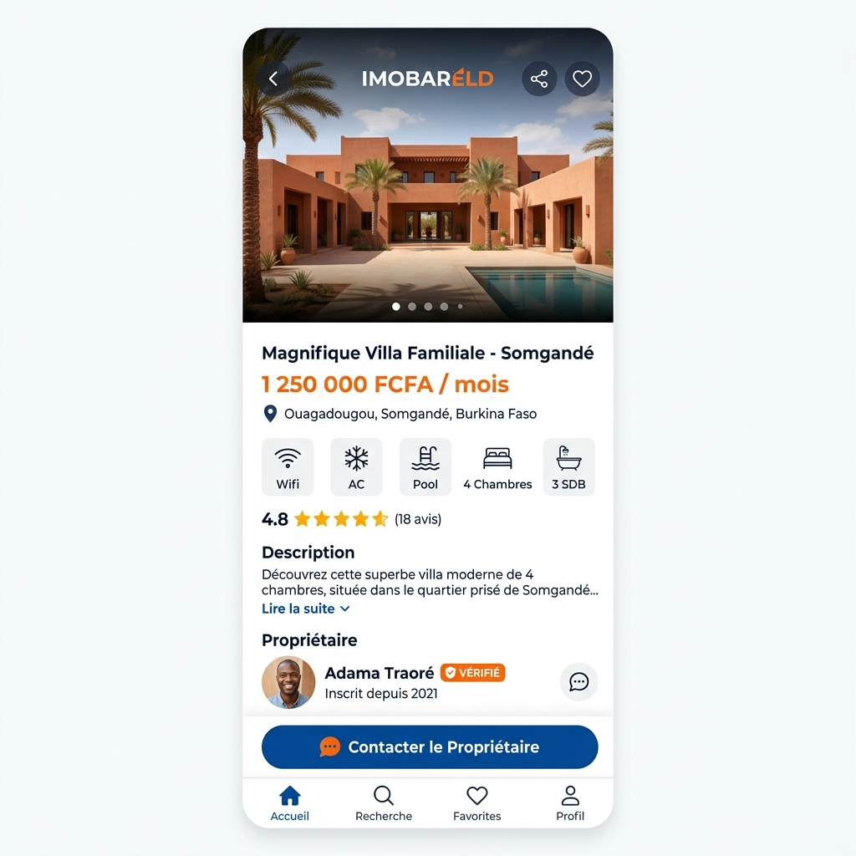
Détail d'une Annonce
Page complète incluant :
• Galerie photos + vidéos HD
• Prix, quartier, type de transaction
• Équipements (Wifi, Clim, Piscine…)
• Note moyenne & commentaires
• Profil propriétaire + badge vérifié
• Bouton « Contacter » → Chat direct
• Partage de l'annonce
IMOBARELD

Slide 7
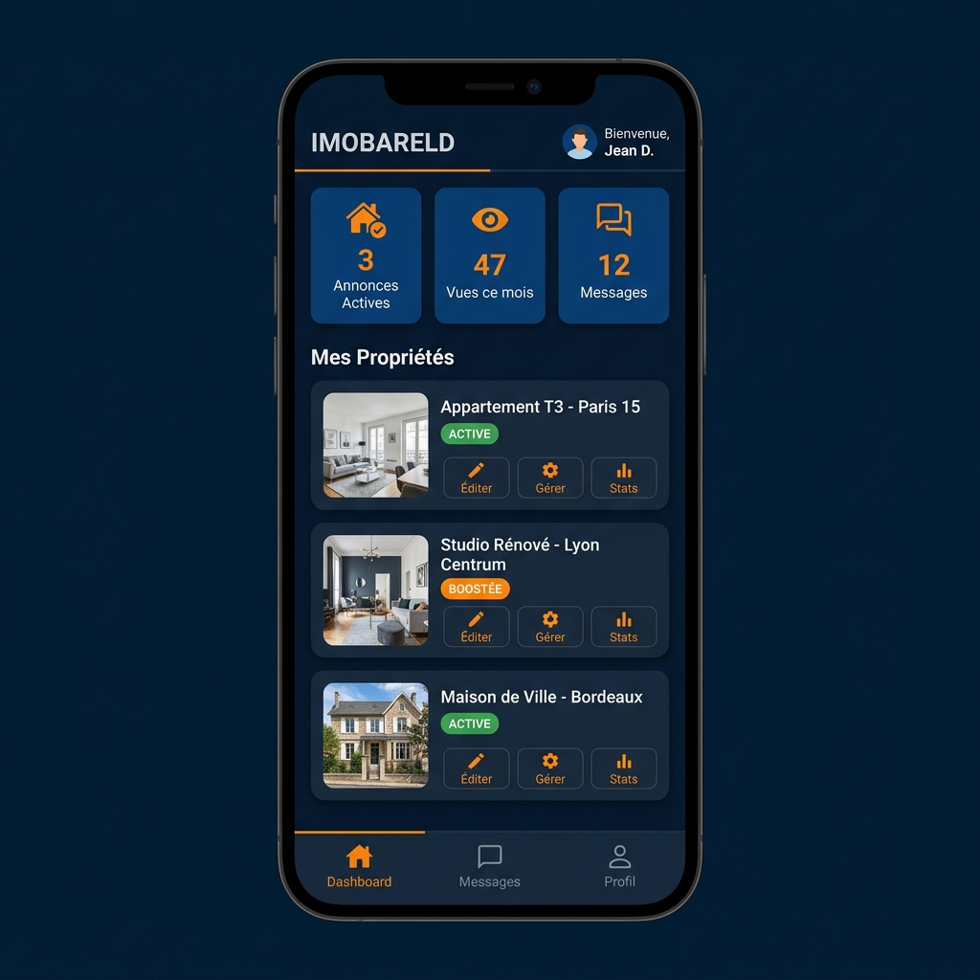
Dashboard Propriétaire
Espace dédié aux bailleurs :
• Statistiques : vues, messages, annonces
• Gestion de toutes ses propriétés
• Publication / modification d'annonces
• Demande de vérification d'identité
• Souscription à un abonnement
• Activation d'un Boost payant
• Historique des transactions
IMOBARELD

Slide 8
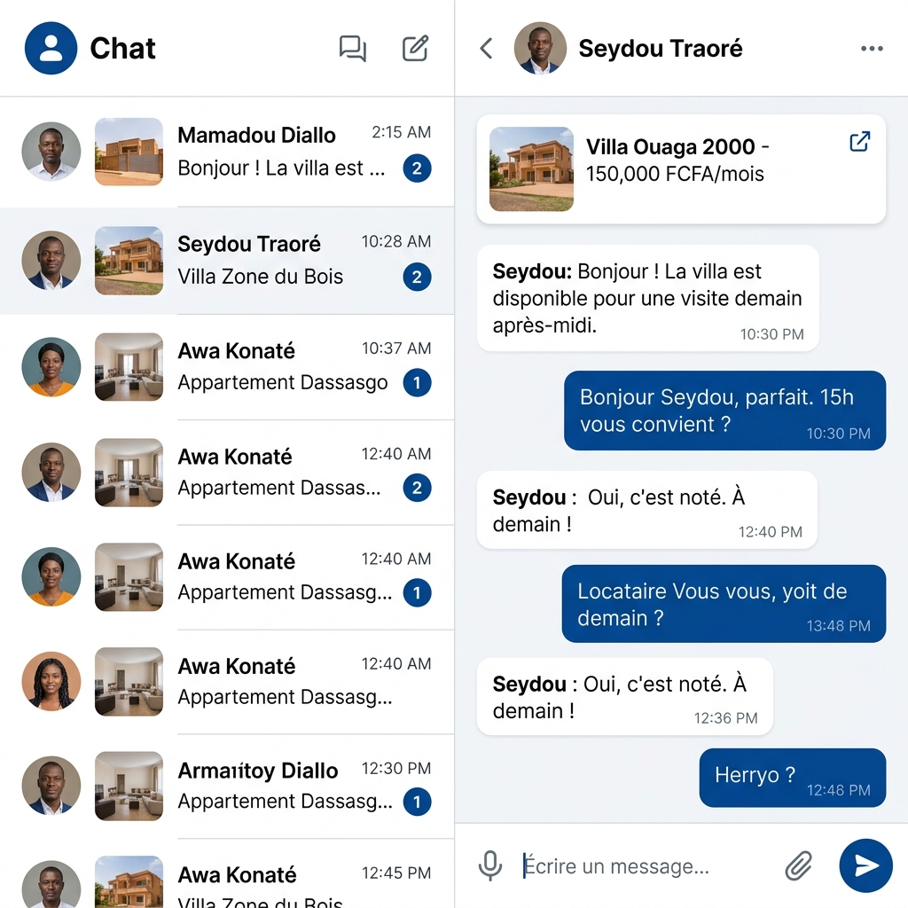
Messagerie Intégrée
Chat en temps réel :
• Conversation liée à une propriété
• Affichage de la référence de l'annonce
• Temps réel via Supabase Realtime
• Notifications push (FCM)
• Liste de toutes les conversations
• Interface style messagerie moderne
IMOBARELD

Slide 9
Modèle Économique
Essai Gratuit
Abonnement Standard
Boost Annonce
0 FCFA
5 000 FCFA
2 000 FCFA
6 premiers mois
/ mois
/ semaine
✓ Publication d'annonces
✓ Tout du plan Essai
✓ Annonce en tête des résultats
✓ Accès messagerie
✓ Annonces illimitées
✓ Badge Boostée
✓ Profil basique
✓ Badge vérifié
✓ Visibilité ×5
✓ Support email
✓ Statistiques détaillées
✓ Durée flexible
IMOBARELD

Slide 10
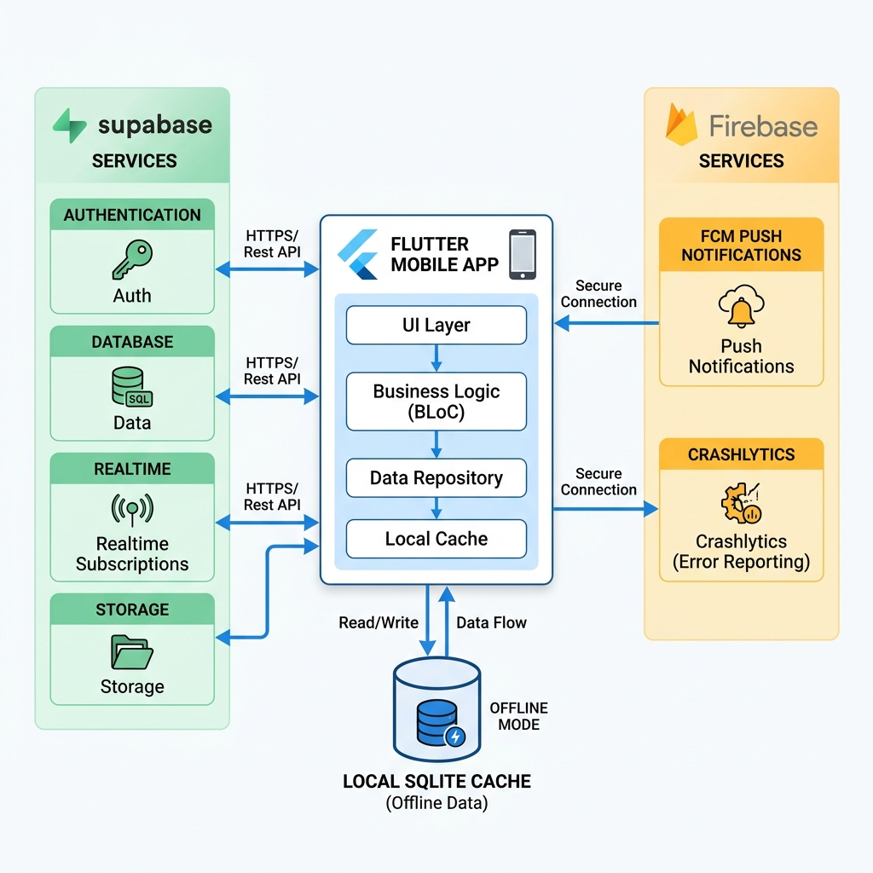
Architecture Technique
⚡ Frontend
Flutter (Dart) — Multi-plateformes
Android, iOS, Web
🗄️ Backend
Supabase — PostgreSQL, Auth,
Realtime, Storage
🔔 Notifications
Firebase FCM + flutter_local
Notifications
📦 Cache
SQLite (sqflite) — Mode offline
SyncService auto
🗺️ Cartes
Google Maps Flutter
🔒 Sécurité
JWT, Row Level Security
Firebase Crashlytics
IMOBARELD

Slide 11
Sécurité & Confiance
🛡 Authentification sécurisée (email/mot de passe + Google Sign-In)
🛡 Vérification d'identité des propriétaires (documents officiels)
🛡 Badge « Propriétaire Vérifié » visible sur chaque annonce
🛡 Système de notation et commentaires des locataires
🛡 Rapport d'abus directement depuis l'annonce
🛡 Firebase Crashlytics pour la stabilité de l'application
🛡 Row Level Security (RLS) Supabase — accès données protégé
IMOBARELD

Slide 12
Roadmap
Phase 1 — Actuelle
Phase 2 — Q4 2026
Phase 3 — 2027
➤ Application Android & iOS disponible
➤ Paiement intégré (Orange Money, Moov)
➤ Expansion : Côte d'Ivoire, Sénégal, Mali
➤ Annonces Location & Vente
➤ Visite virtuelle 360°
➤ IA : recommandations personnalisées
➤ Messagerie temps réel
➤ Contrats de bail numériques
➤ Estimation automatique des prix
➤ Système de Boost & Abonnements
➤ Application tablette optimisée
➤ Partenariat agences immobilières
IMOBARELD

Slide 13
IMOBARELD
La référence immobilière du Burkina Faso
📱 Disponible sur Android & iOS
🌐 Version Web : imobareld.bf
✉️ Contact : afrmd05@gmail.com
Merci pour votre attention 🙏

